Slide 1
Исследовательская работа
ОПТИЧЕСКИЕ ИЛЛЮЗИИ
Выполнила Шинкарева Мария Владимировна, учащаяся 11 «А» класса, средней школы №17

Slide 2
Цель работы: изучить особенности взаимодействия мозга и зрения человека, и возникновение в результате этого зрительных иллюзий.
Задачи исследования:
1. Исследовать разные источники информации;
2. Собрать информацию о различных видах оптических иллюзий;
3. Познакомиться со строением глаза и узнать, каким образом видит человек, объяснить природу возникновения оптических иллюзий;
4. Провести эксперимент, доказывающий возникновение зрительных иллюзий;
5. Найти практическое применение зрительных иллюзий и их влияние на человека.

Slide 3
Актуальность данной работы заключается в том, что больше всего сведений об окружающем мире человек получает с помощью зрения. Мы часто не сомневаемся, что реальный мир именно таков, каким мы его видим. Но так ли это на самом деле? Что является источником иллюзий, откуда они происходят, при каких условиях, и вообще об их проявлении и применении в жизни.
Гипотеза исследования: реальный мир отличен от того, что мы видим своими глазами.

Slide 4
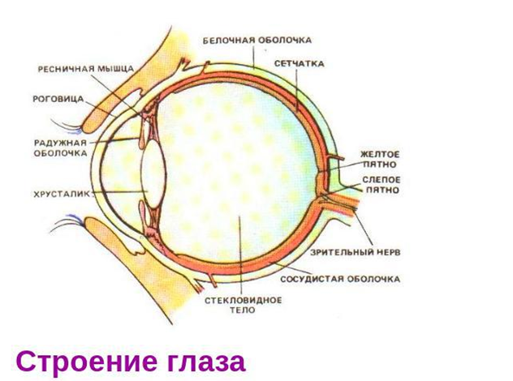
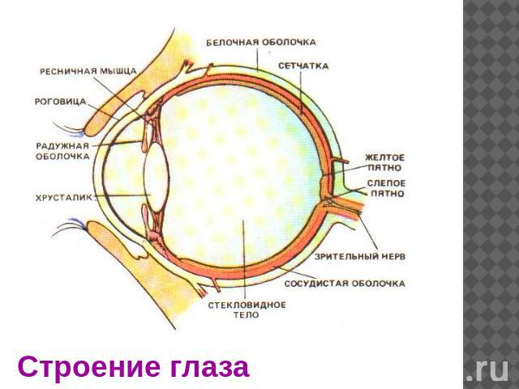
Многие иллюзии объясняются строением глаза человека и его ограниченными возможностями.

Slide 8
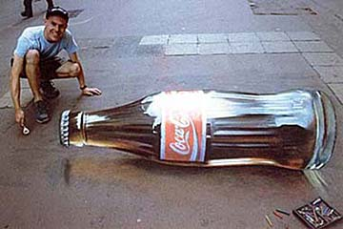
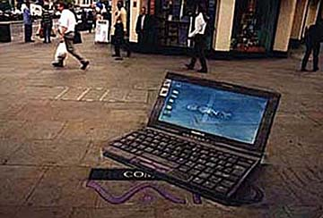
Рисунки на асфальте

Slide 13
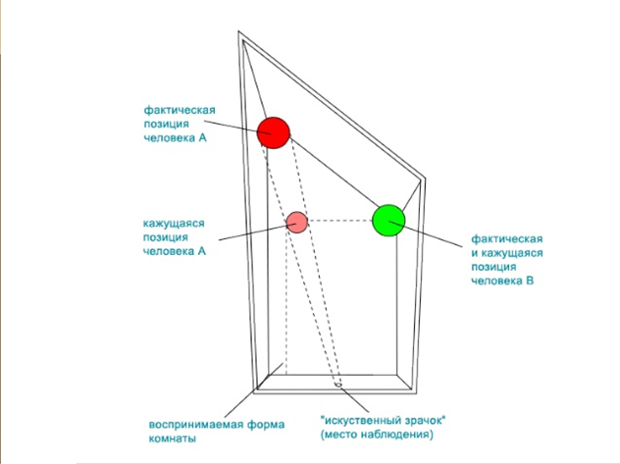

Slide 14
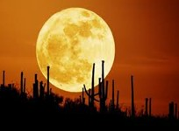
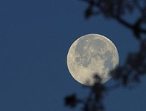
Иллюзия Луны («Лунная иллюзия»)
Оптическая иллюзия, при которой воспринимаемый размер Луны кажется в несколько раз больше, когда он находится низко над горизонтом, по сравнению с тем как она воспринимается при нахождении высоко в небе (в зените), хотя ее проекция на сетчатку глаза в обоих случаях равны между собой. Иллюзия также возникает при наблюдении Солнца, планет, созвездий.

Slide 15
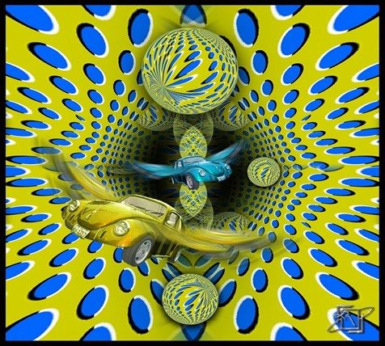
Движущиеся иллюзии

Slide 16
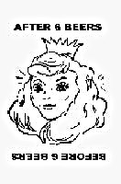
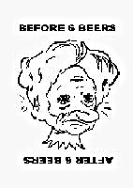
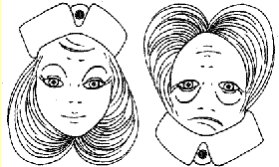
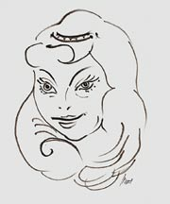
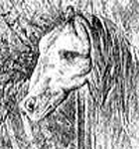
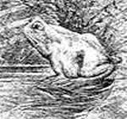
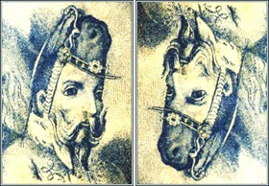
ИЛЛЮЗИИ - ПЕРЕВЕРТЫШИ
Кого ты видишь?

Slide 17
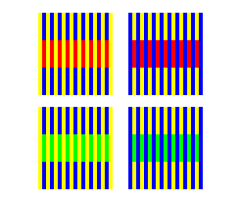
ИЛЛЮЗИИ ВОСПРИЯТИЯ ЦВЕТА
Красные полосы в верхнем ряду на двух рисунках одного цвета; в нижнем ряду на рисунках зеленые полосы тоже одного цвета!
Цвет вершин ромбов одинаков!

Slide 18
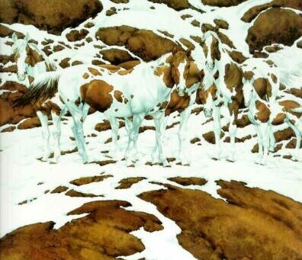
РАСПОЗНАВАНИЕ ОБРАЗОВ
Глядя на летящие облака, мы пытаемся увидеть в них всевозможные фигуры. Это еще одна из разновидностей оптических иллюзий. На рисунках и картинах разных художников также возможно увидеть неожиданные образы, созданные рукой автора иногда непроизвольно, а иногда и преднамеренно.
Что здесь изображено?

Slide 19
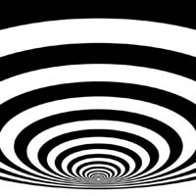
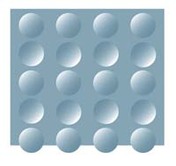
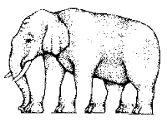
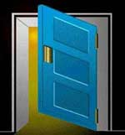
ИЛЛЮЗИИ ФИГУРЫ И ФОНА
Что считать фоном или изображенным предметом? В зависимости от ответа вы увидите изображение.
Выпуклая снизу (или вогнутая сверху) воронка? Выпуклости или вогнутости?
ИЛЛЮЗИИ НЕВОЗМОЖНОГО
А сколько ног у слона? Невозможная дверь, которая открывается
непонятно в какую сторону!

Slide 20
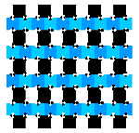
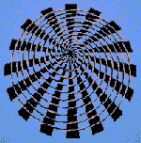
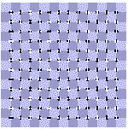
ИЛЛЮЗИЯ ЗРИТЕЛЬНЫХ ИСКАЖЕНИЙ
Вертикальные линии параллельны Спираль - на самом деле это
концентрические окружности!
Иллюзия Томсона - кружки лежат на горизонтальной прямой!
Маленькие квадраты лежат на параллельных прямых!

Slide 21
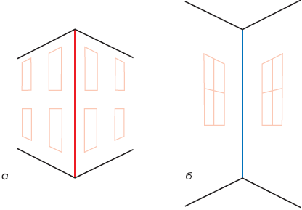
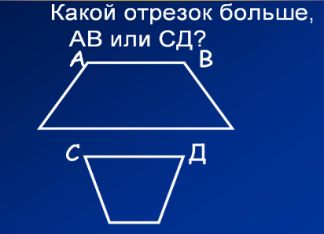
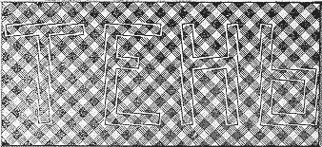
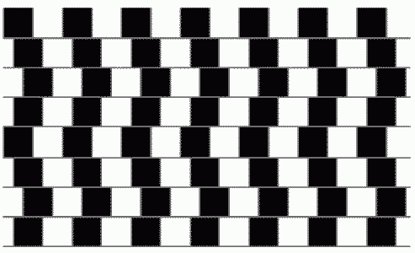
Исследование иллюзии зрительного восприятия
 | Случай а | Случай б
9 класс | 7 | 2
 | Отрезок АВ | Отрезок CD | Они равны
9 класс | 10 | 1 | 8
 | Да | Нет
9 класс | 2 | 17
 | Да | Нет
9 класс | 3 | 16

Slide 22
Результаты моих исследований дают мне основание считать, что гипотеза исследования подтвердилась: реальный мир отличен от того, что мы видим своими глазами. Каждый человек может видеть их по-разному, в зависимости от психологического состояния, физического состояния и других фактов.
По результатам исследований можно сделать следующие выводы:
1. Особенности строения глаза позволяют видеть иллюзии восприятия цвета и иллюзии движения, явление иррадиации, астигматизм, слепое пятно.
2. Исследование показало, что зрение контролирует не только глаз, но и мозг. Оптические иллюзии – это обман нашего мозга, а зрение здесь лишь является посредником, который этот обман передает.
3. Тот факт, что не все иллюзии на сегодняшний день имеют свое научное объяснение, говорит о том, что недостаточно изучено зрение человека.
4. Иллюзии – это не только увлекательно, но и полезно. Офтальмологи считают, что просмотр таких иллюзий, как стереограммы благоприятно отражается как на физическом состоянии человека, так и на эмоциональном. Иллюзии имеют важное применение в цирковом искусстве, кинематографии, телевидении, рекламе, важную роль играют в дизайне и моделировании, живописи и графике.

